Slide 1
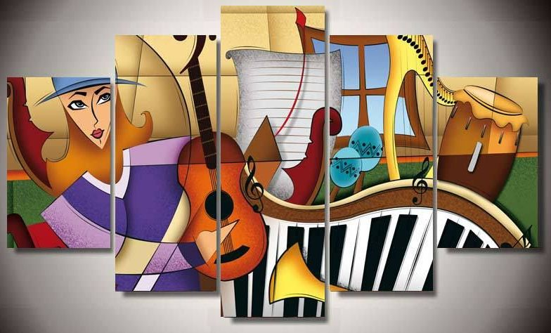
«Использование инновационных технологий на уроках музыки и изобразительного искусства».
Подготовила презентацию
учитель музыки, изо , МХК
высшей категории
ГОУ ЛНР ССШ № 1
им.И.Х.Михайличенко
Борзых Виктория Эдуардовна

Slide 2
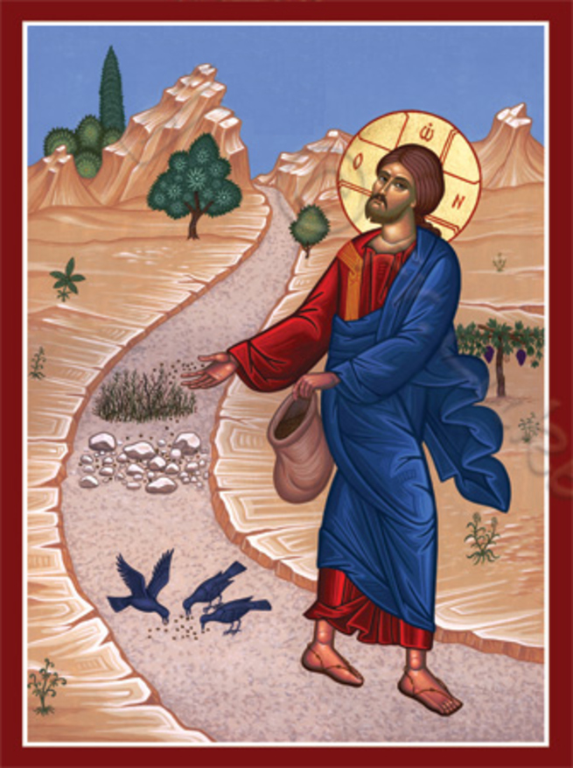
Притча о Сеятеле из Святого Писания
Иисус рассказал народу притчу о сеятеле: "Вот, вышел сеятель сеять; и когда он сеял, иное упало при дороге, и налетели птицы и поклевали то; иное упало на места каменистые, где немного было земли, и скоро взошло, потому что земля была неглубока. Когда же взошло солнце увяло, и,
как не имело корня, засохло;иное
упало в терние, и выросло терние и
заглушило его; иное упало на добрую
землю и принесло плод: одно во сто
крат, а другое в шестьдесят, иное же
в тридцать.
Кто имеет уши слышать, слышит!"
Притча о сеятеле
© Библия Онлайн, 2003-2021.

Slide 3
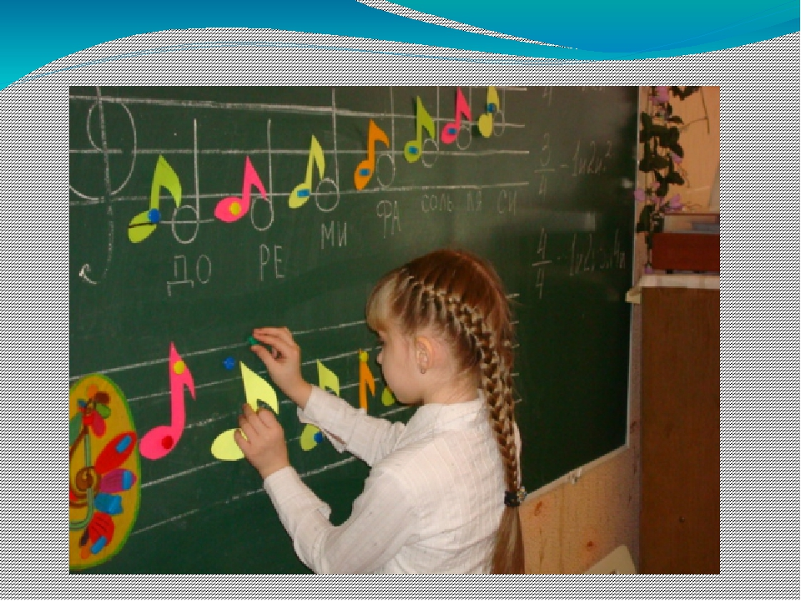
Использование современных инновационных технологий на уроках музыки и изобразительного искусства делает обучение ярким ,запоминающимся,
интересным для учащихся ,формирует эмоционально-положительное отношение к предмету. Вот основная задача учителя .

Slide 4
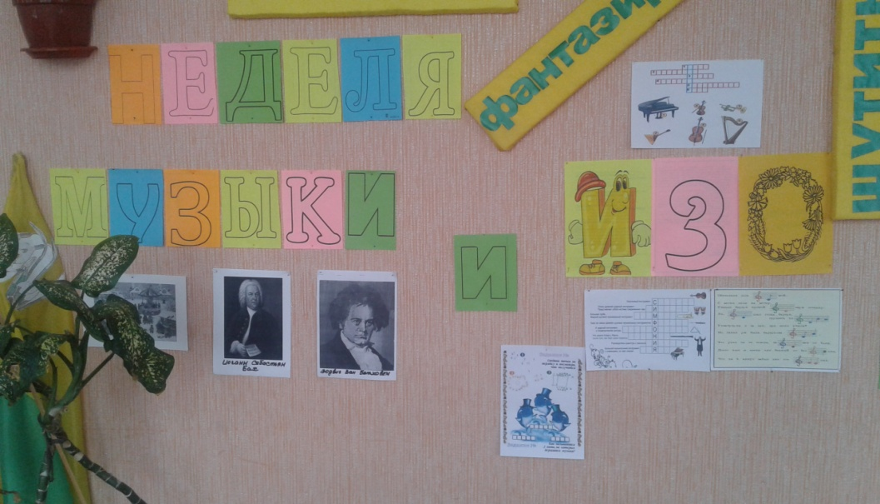
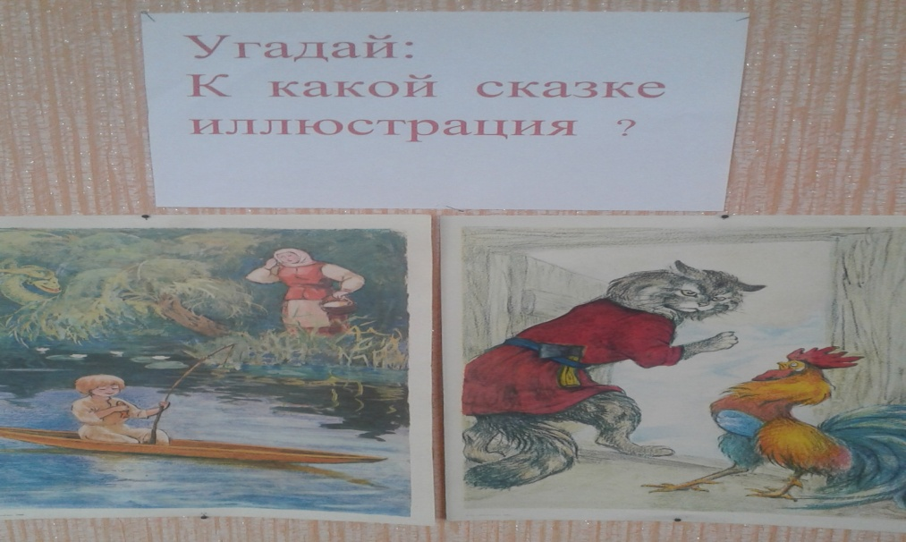
К инновационным процессам относятся все связанные с передовым опытом , многочисленные организационные преобразования в сфере непрерывного образования и внедрение их в практику.
Учебно-воспитательный процесс, занимающий центральное место в педагогике, можно рассматривать как инновационный, т.к. его цель заключается в передачи учащимся новых для них знаний, формировании новых свойств личности.

Slide 5
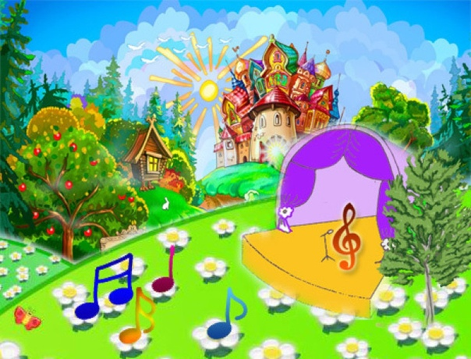
Инновационные технологии, которые я использую на уроках музыки и изобразительного искусства .
Сказкотерапия - Она позволяет расширять кругозор, формировать целостные представления об окружающем мире, реализовывать навыки ролевого поведения, оказывать влияние на развитие познавательной и эмоционально-волевой сферы.
Цели: повышение внимания и заинтересованности детей, учебной мотивации на уроках музыки и ИЗО, формирование позитивного поведения с опорой на пример положительных сказочных героев.
Задачи:
-развивать произвольное внимание, память, мышление, воображение, фантазию, творческие способности;
-развивать познавательный интерес;
-развивать речь, обогащать активный словарь;
-обогащать положительный эмоциональный опыт.

Slide 6
Сказкотерапия эффективно используется для создания благоприятных условий формирования креативных качеств личности, развивает фантазию, логику, внимание, наблюдательность, учит детей сопереживанию. Дети не только слушают учителя, но и сами участвуют в творческом процессе, сочиняя свои музыкальные сказки, рассказы. Таким образом открывается ребёнку волшебный, удивительный мир о природе, животных и растениях, явлениях, древней мудрой истории с идеями добра и зла.
Классификация сказок, применяемых на уроках музыки и ИЗО:
-дидактические;
-медитативные (для снятия психоэмоционального напряжения): дети слушают музыку, звуки природы, рисуют, играют, сочиняют, мечтают и воображают.
-психокоррекционные (для мягкого влияния на поведение ребёнка), читаем проблемную сказку не обсуждая, даём возможность побыть детям наедине с собой и подумать.

Slide 7
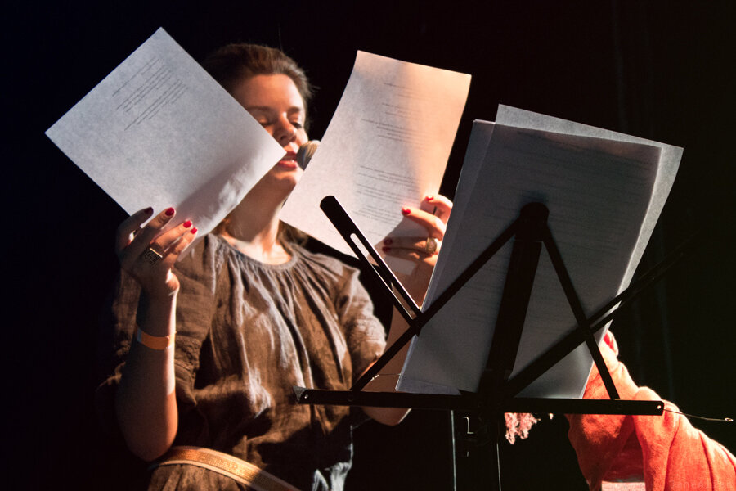
СТИХОМУЗЫКА
Все мы много раз слышали, как читаются классические стихи под музыку. Обычно при этом музыка звучит просто фоном. Суть инновационной технологии, которую я назвала «СТИХОМУЗЫКА» состоит в том, что в данном случае музыка играет абсолютно равноправную роль с классическими стихами, гармонируя и взаимодействуя с ними. Музыка звучит громче, чем обычно в таких случаях, а в те моменты, когда есть всплеск в музыке, происходит всплеск и в стихах, все взаимосвязано, взаимодействует и дополняет друг друга. Сложность тут состоит в том, чтобы попасть «всплеском стиха» в соответствующий музыкальный момент, поймать нужное мгновенье.

Slide 8
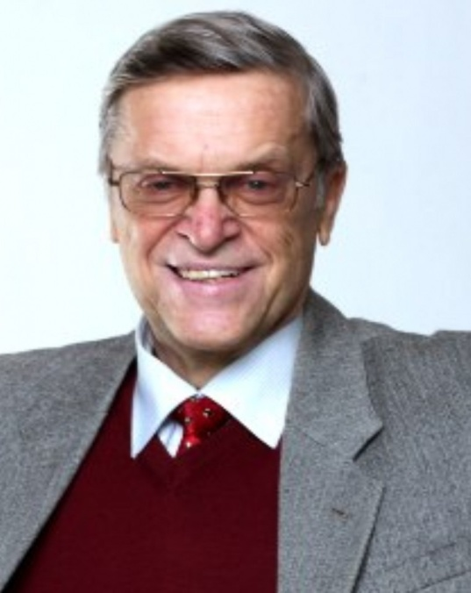
Музыкально-рациональная психотерапия.
Музыкально-рациональная психотерапия в условиях представляет собой
совокупность приемов и методов, направленных на расширение и обогащение
спектра доступных учащемуся переживаний
и формирование мировоззрения, которое помогает ему быть здоровым и
счастливым. В предлагаемом подходе объединяются эстетотерапия – лечение
красотой и арт-терапия – лечение идеалами.
Валентин Иванович Петрушин - Профессор, первый Президент ассоциации музыкальных психологов и психотерапевтов. В этой методике используются приемы музыкально-образной медитативной психотерапии, специальные дыхательные упражнения, ритмические движения и танцы, просмотр слайдов с красивыми картинами природы и шедевров мировой живописи, внимательное прослушивание аффективно насыщенных музыкальных произведений. Автор концепции создал формулы (установки) музыкального самовнушения, которые могут оказывать на мироощущение ребенка положительное воздействие. Проникновенное слово, сказанное на фоне прекрасной музыки, изменяет у человека его взгляд на жизнь гораздо эффективнее, чем это может быть достигнуто в процессе обычной рациональной психотерапии («нам песня жить и строить помогает»).

Slide 9
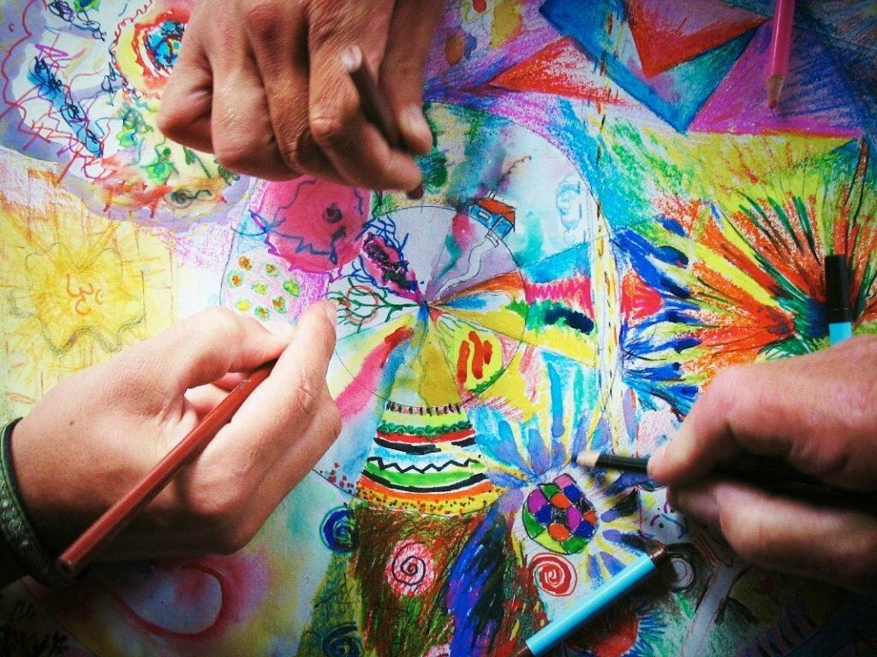
Технологии арттерапевтического воздействия
-создание комфортной обстановки для обучения (снижение влияния стрессов),
-нормализация основных функций организма – дыхание, артериальное давление,
сердечные ритмы;
-стимулирование слуховой активности при восприятии музыки,
-оздоровление голосового аппарата в процессе пения,
-восстановление координации между слухом и голосом (вокалотерапия),
-развитие функций легких в процессе пения,
-развитие координации движений под музыку (пластическое интонирование,
музыкально-ритмические движения) и др.
В ходе учебного процесса на уроках музыки необходимо увеличить объем
восприятия и исполнения классической музыки с целью создания комфортной
звуковой среды для музыкального образования и воспитания

Slide 10
Здоровьесберегающие технологии.
Считаю одной из основных задач уроков музыки: снимать нервно-психические перегрузки,
восстанавливать положительный эмоционально - энергетический тонус обучающихся
. Поэтому наряду с основными формами музыкальной работы с детьми на уроках я
использую:
логоритмику,
ритмотерапию,
фольклорную арт-терапию
Ритмотерапия. Танец, мимика и жест являются одним из древнейших способов выражения чувств и переживаний. Музыкально-ритмические упражнения выполняют релаксационную функцию, помогают добиться эмоциональной разрядки, снять умственную перегрузку и утомление.
Логоритмическая гимнастика – это форма активного отдыха, наиболее благоприятная для снятия напряжения после долгого сидения. Кратковременные физические упражнения под музыку, вызывая возбуждение других отделов мозга, усиливают кровообращение и
создают благоприятные условия отдыха для ранее возбужденных отделов. После такого короткого активного отдыха внимание детей повышается, а восприятие учебного материала улучшается.Например: марширование под музыку:

Slide 11
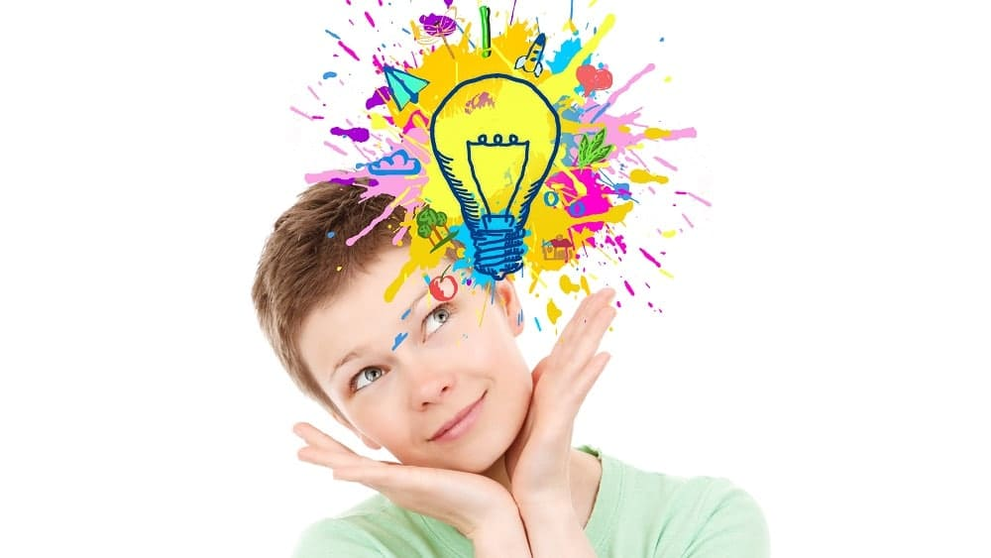
Технология развития ассоциативно-образного мышления
школьников
Урок музыки базируются на связи музыки с другими видами искусства –
литературой, изобразительном искусством, православной культурой, кино, театром.
На уроке музыки интеграция искусств помогает осваивать язык музыки, сравнивая
и выявляя его «сходства и различия» с языком других видов искусств. Одним из
приемов данной технологии является слушание музыки и ее восприятие,
анализ произведения.
Этот прием является самым творческим, т.к. в процессе работы раскрывается
творческий потенциал ребенка, его внутренний мир. Такое прослушивание
музыкального произведения, а затем его анализ помогают детям мысленно
представить ту или иную картинку, которую можно перенести на бумагу.

Slide 12
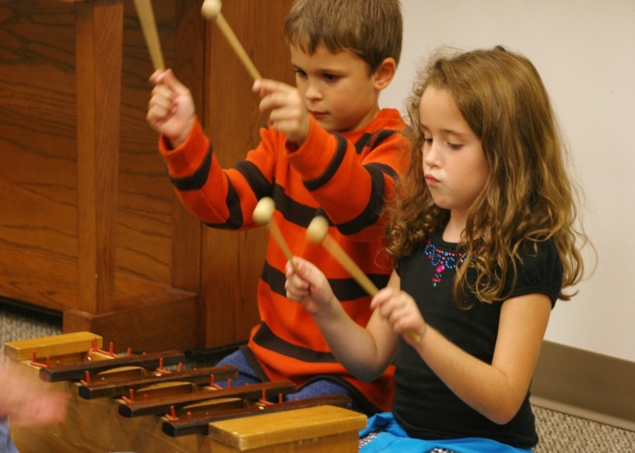
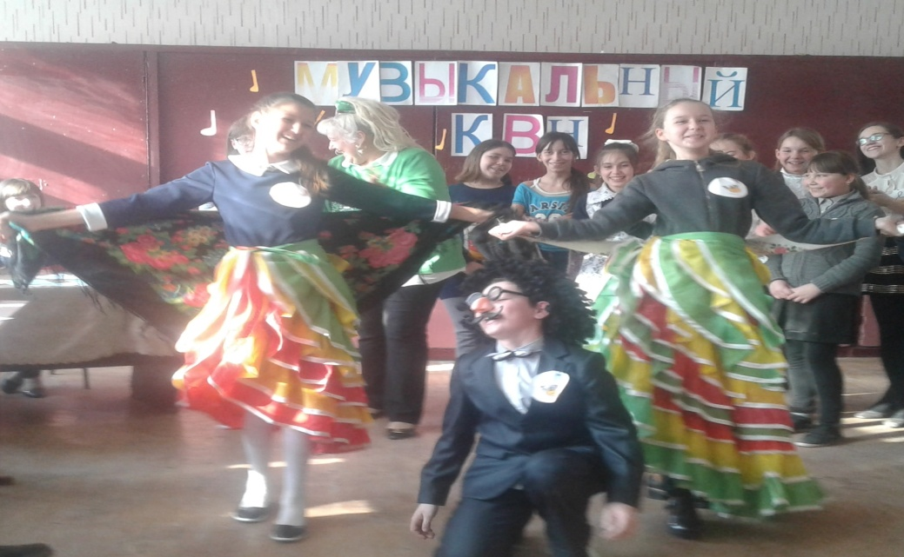
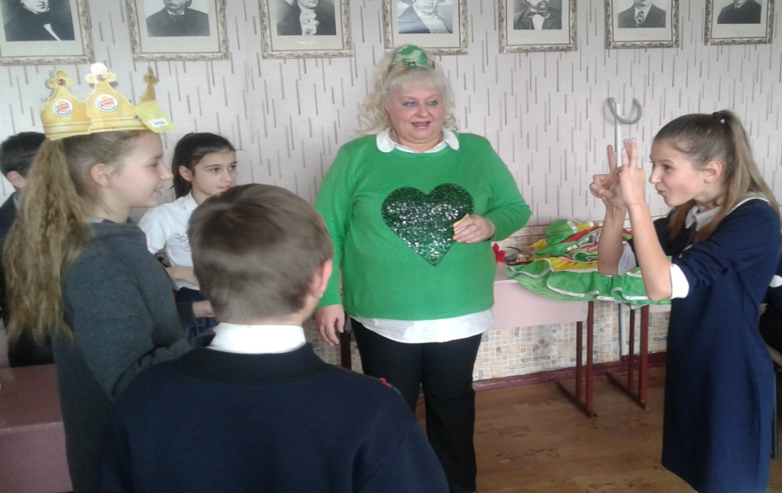
Технология - продуктивно-творческая деятельность.
Урок в данной технологии строится по следующей формуле: чувства – мысли –
действия, от игры к творчеству, результатом которого будет определенный продукт.
«Музыканты»
«Актёры – исполнители»
«Художники»
Выставка музыкальных картин

Slide 13
В наше время приобретают большое значение для учащихся, большая роль отводится
владению навыками самостоятельных умений школьников, направленных на умение
работы с различными источниками информации: книгами, учебниками,
справочниками, энциклопедиями, словарями (в том числе на электронных
носителях, таких как:, флеш-карта) ресурсами сети Интернет; самостоятельный
поиск и отбор необходимой информации. Одной из форм овладения учащимися
ИКТ является проектная деятельность.
Информационно-коммуникативные технологии

Slide 15
М
Музыка – ты жизнь моя, моя работа! Каждый раз волнуешь сердце вновь. Лишь едва тебя услышу - в сердце исчезает боль… Без тебя не мыслю жизни, тесен этот мир грешной, Лишь с тобой приобретаю крылья и парю как птица над землёй. Так неси меня по белу свету в синеву небес, тебя любя Буду петь тебе я песню эту – музыка ,ты жизнь и боль моя.
Учить детей радостно, без принуждений – возможно, если в своей работе педагог
использует новые технологии.
Как говорил Е. И. Рерих « Чем выше и дальше каждый из нас идет, тем яснее
видит, что предела достижений совершенства не существует. Дело не в том, какой
высоты ты достигнешь сегодня, а в том, чтобы двигаться вперед вместе с вечным
движением жизни».

